Slide 1

GRUDZIĄDZ

Slide 2
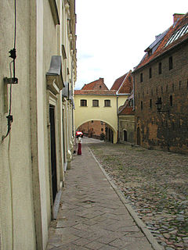
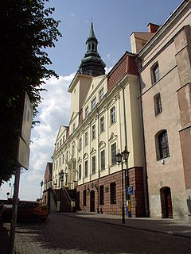
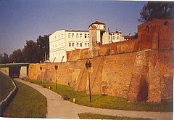
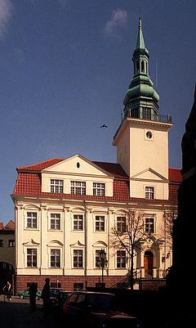
O Grudziądzu …
Grudziądz - miasto na prawach powiatu w województwie kujawsko-pomorskim nad Wisłą.
Według danych z 31 grudnia 2010 r. miasto miało 98 757 mieszkańców, co daje mu 4. miejsce pod względem wielkości w województwie i 40. miejsce w Polsce. Miasto ciągnie się w kierunku południkowym ponad 12,5 km, w kierunku równoleżnikowym tylko 6,2 km.
Na południe od ujścia Osy wznosi się Kępa Forteczna (86,1 m n.p.m.), zaś na południe od niej – Kępa Strzemięcińska (79,3 m n.p.Grudziądz leży na 835 km biegu Wisły. Szerokość koryta rzeki w obrębie miasta wynosi od 320 do 500 m, a spadek rzeki – 0,18%. Głębokość koryta dochodzi do 9 m.
Najbliżej położone miasta to: Radzyń Chełmiński (19km), Łasin (25 km), Nowe nad Wisłą (26 km), Świecie nad Wisłą (26 km), Wąbrzeźno (32 km), Chełmno (34 km), Jabłonowo Pomorskie (34 km) oraz Kwidzyn (35km). 17 października 2008 został oddany do użytku odcinek autostrady A1 ze Swarożyna do podgrudziądzkich Nowych Marz, co usprawniło komunikację w kierunku Trójmiasta.
W latach 1975-1998 miasto leżało w administracyjnych granicach województwa toruńskiego.
Sąsiednie powiaty: powiat grudziądzki, powiat świecki.

Slide 3
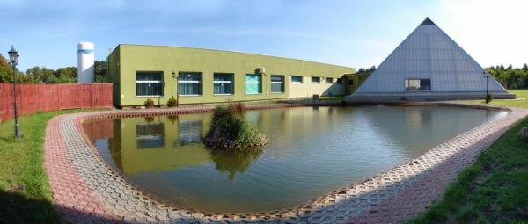
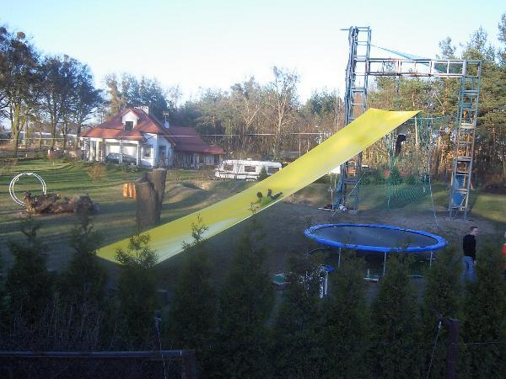
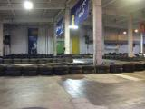
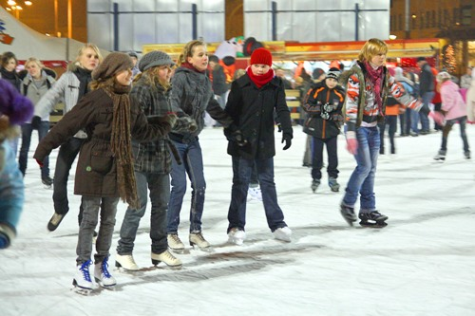
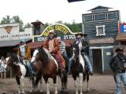
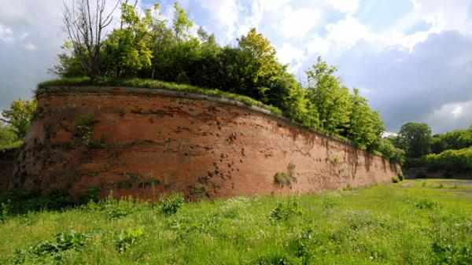
Miejsca w Grudziądzu..
Tor Kartingowy DRIFT Grudziądz
Geotermia Grudziądz
Park Linowy ExtreMiks
Lodowisko MOSiR Grudziądz
Miasteczko Westernowe KANSAS CITY - MEGA PARK
Cytadela Grudziądz

Slide 4
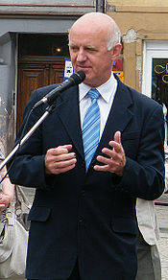
Prezydent Grudziądza
Robert Malinowski (ur. 29 kwietnia 1949 w Rulewie) – polski polityk, nauczyciel, od 2006 prezydent Grudziądza brat Bronisława Malinowskiego.

Slide 5
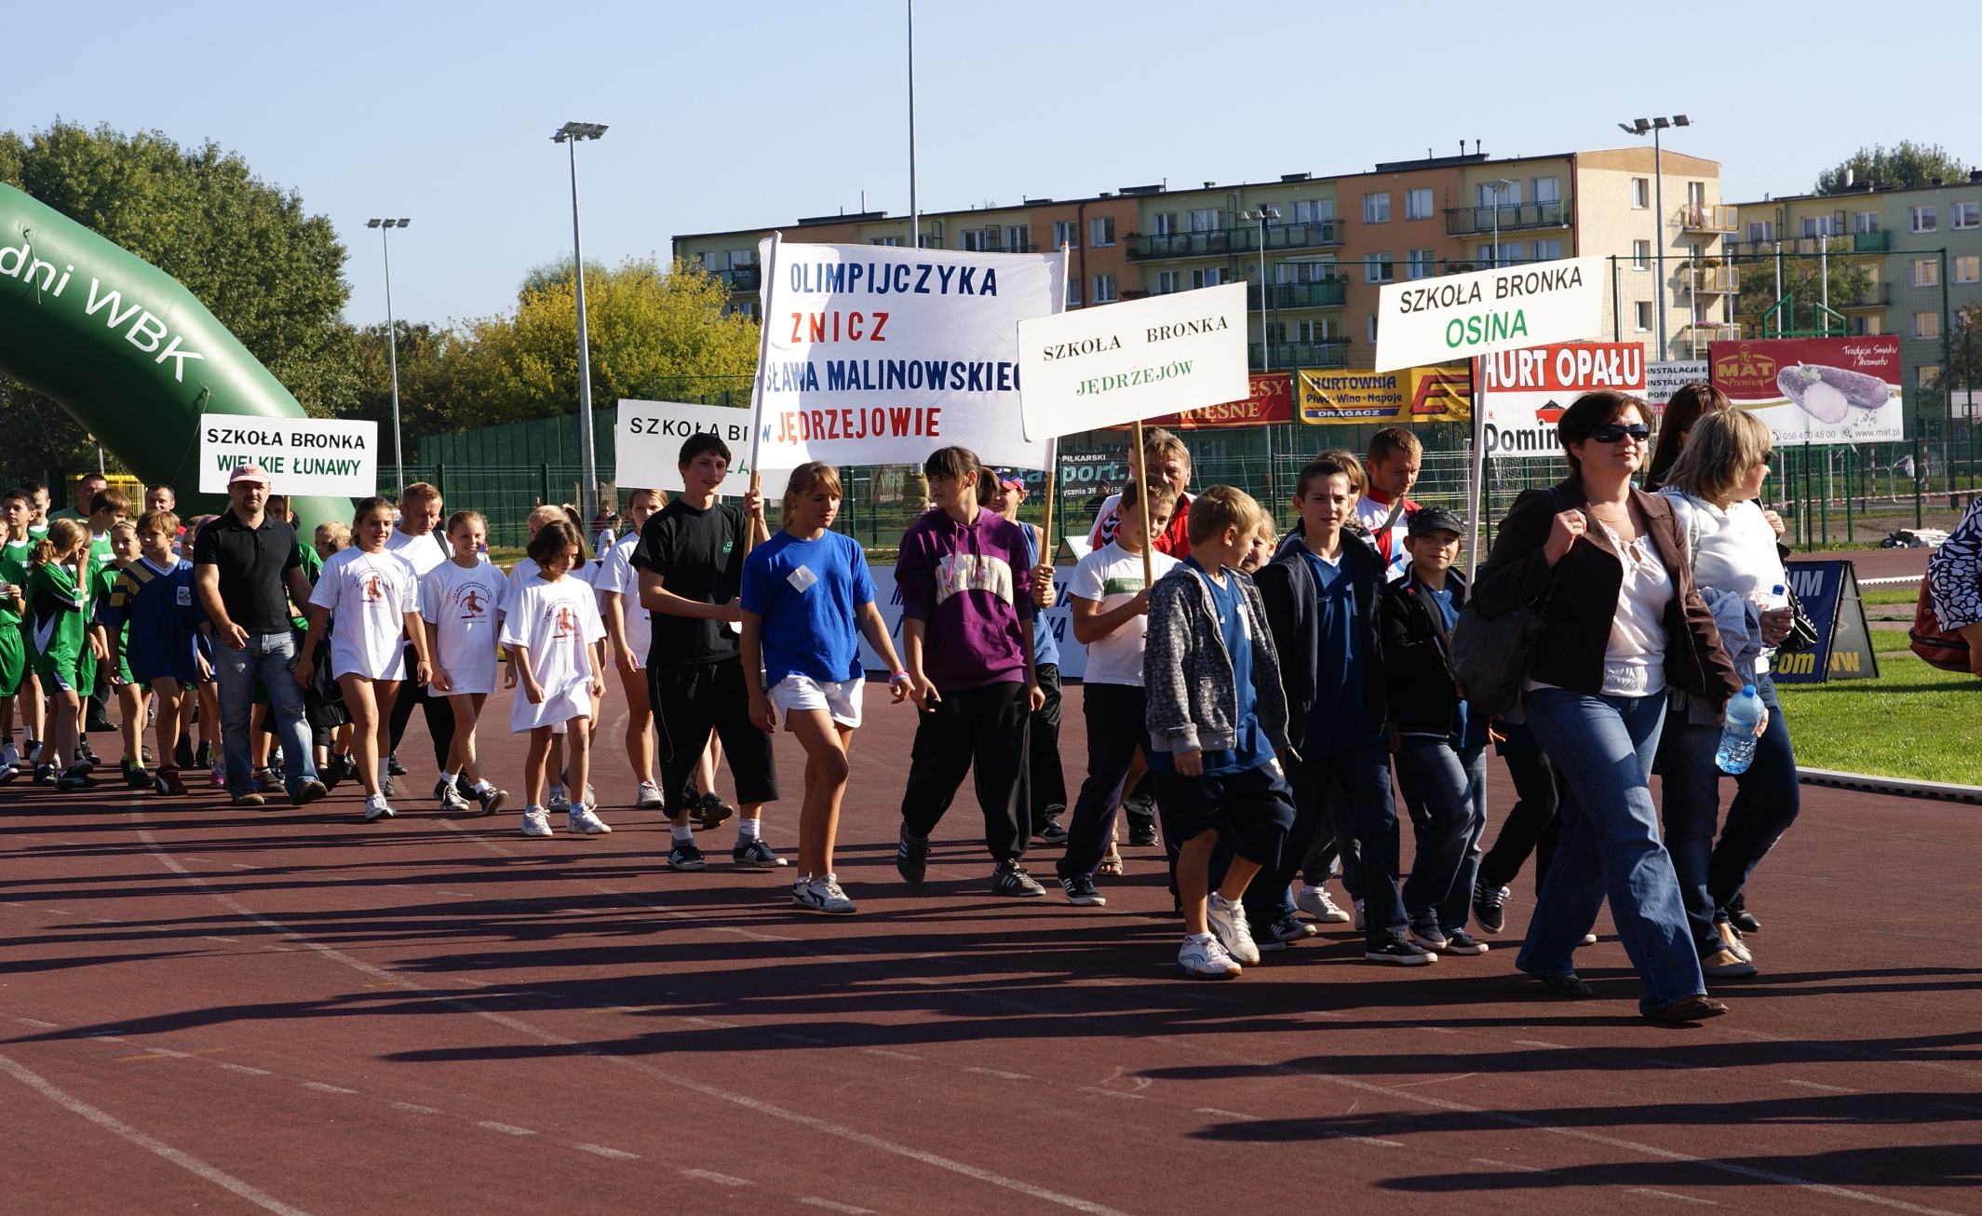
Parada .

Slide 6
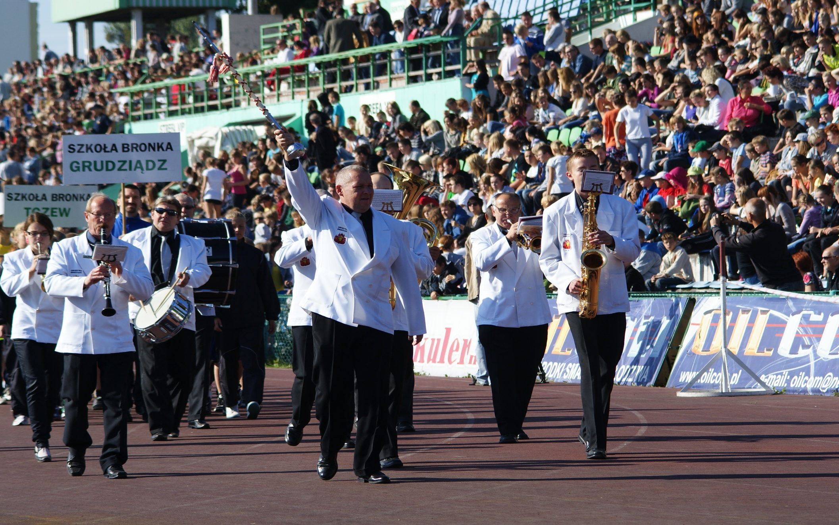
Orkiestra .

Slide 7
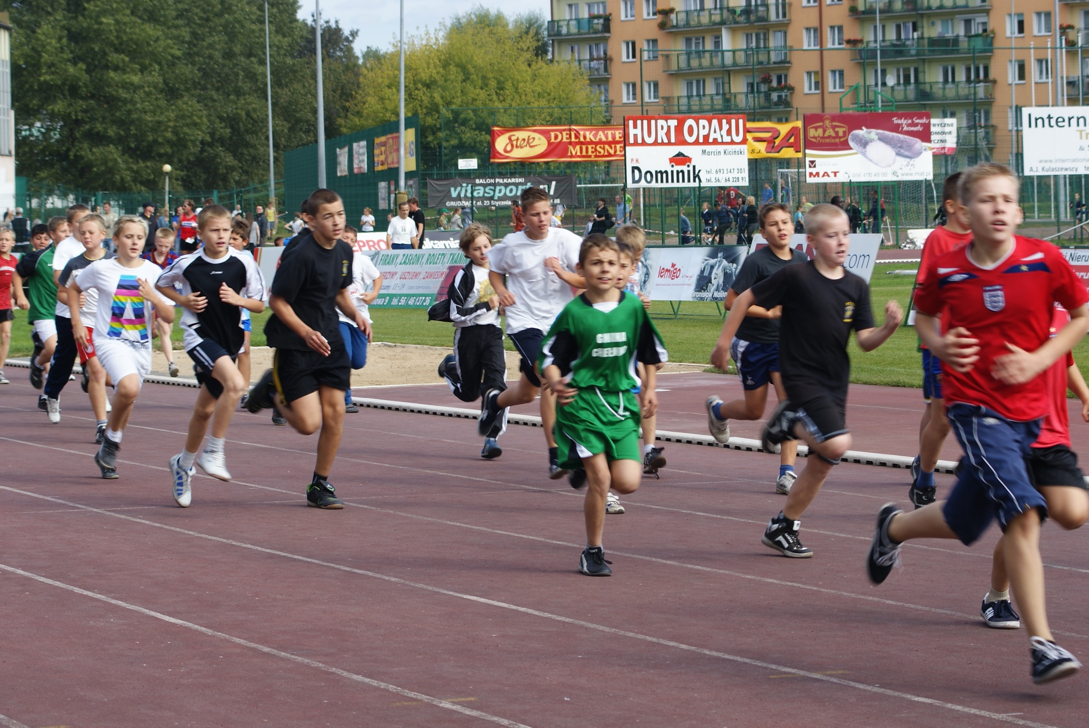
Bieg chłopców .

Slide 8
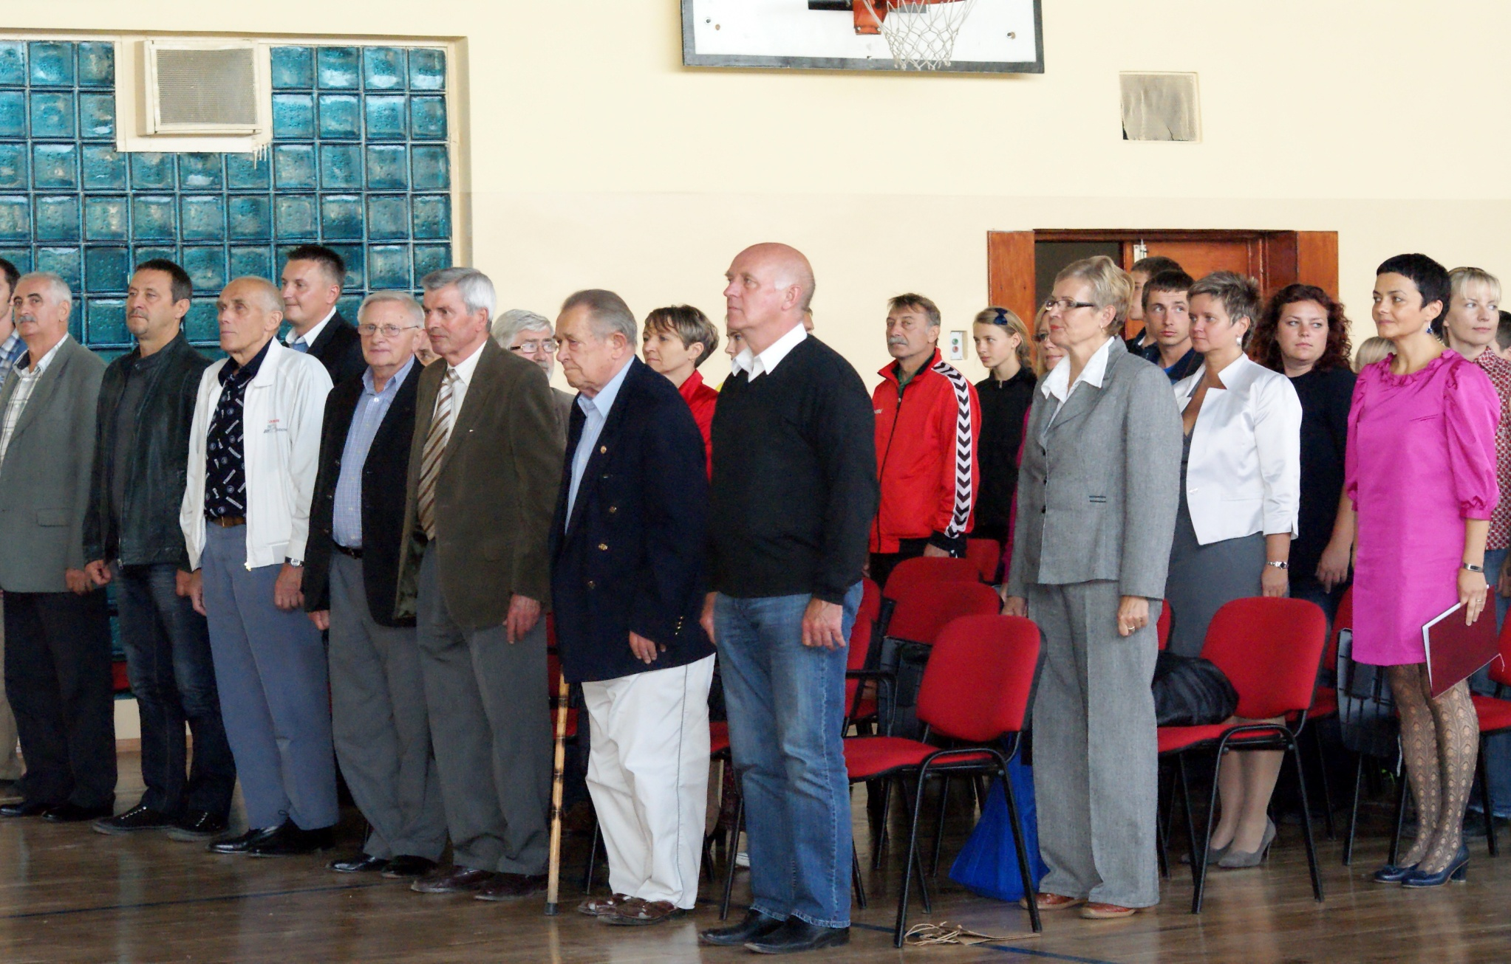
Konkurs .

Slide 9
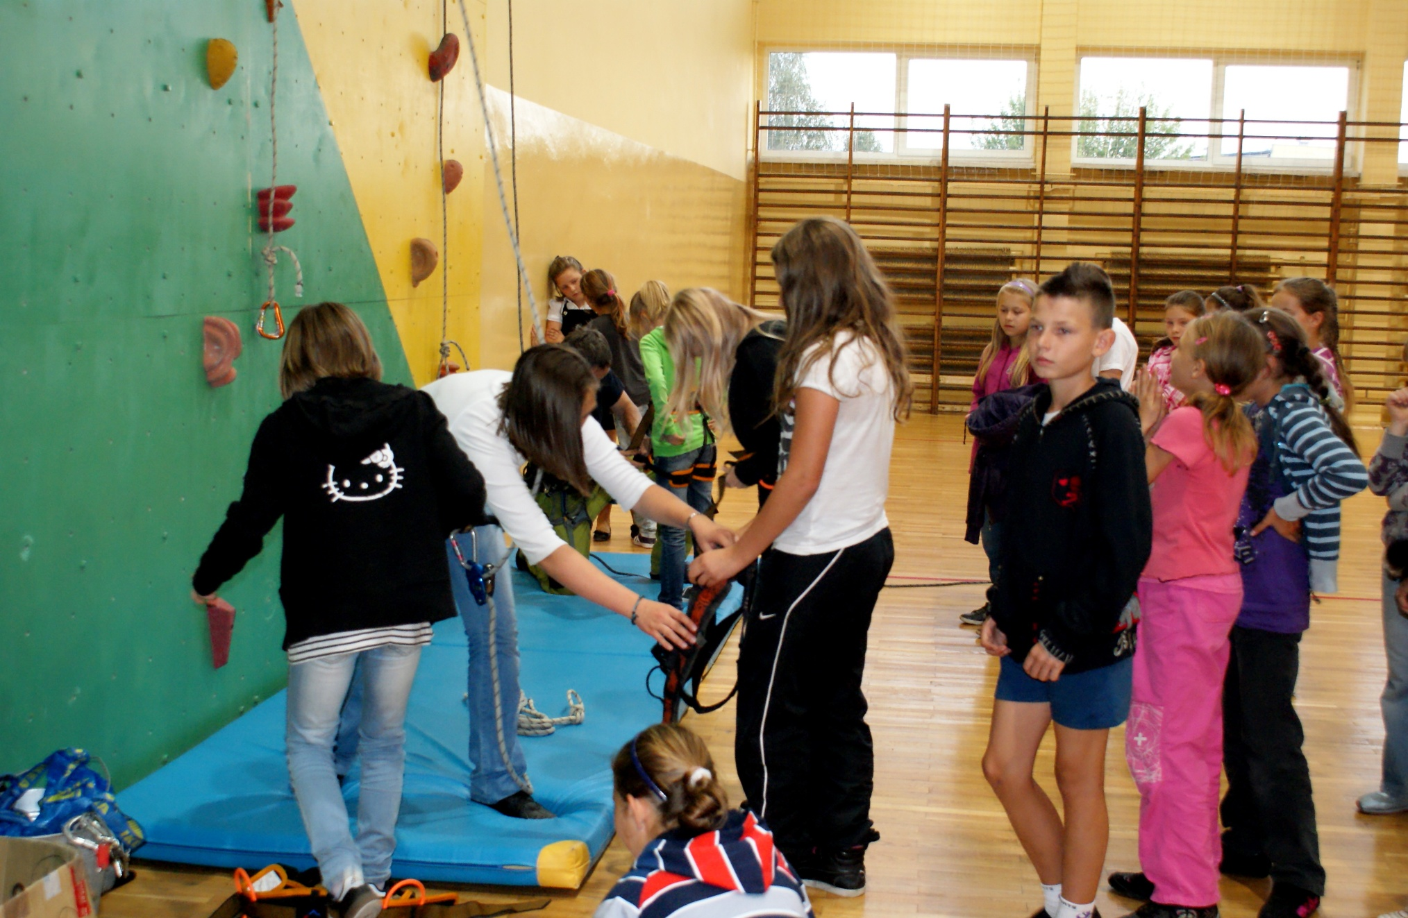
Wspinaczka .

Slide 10
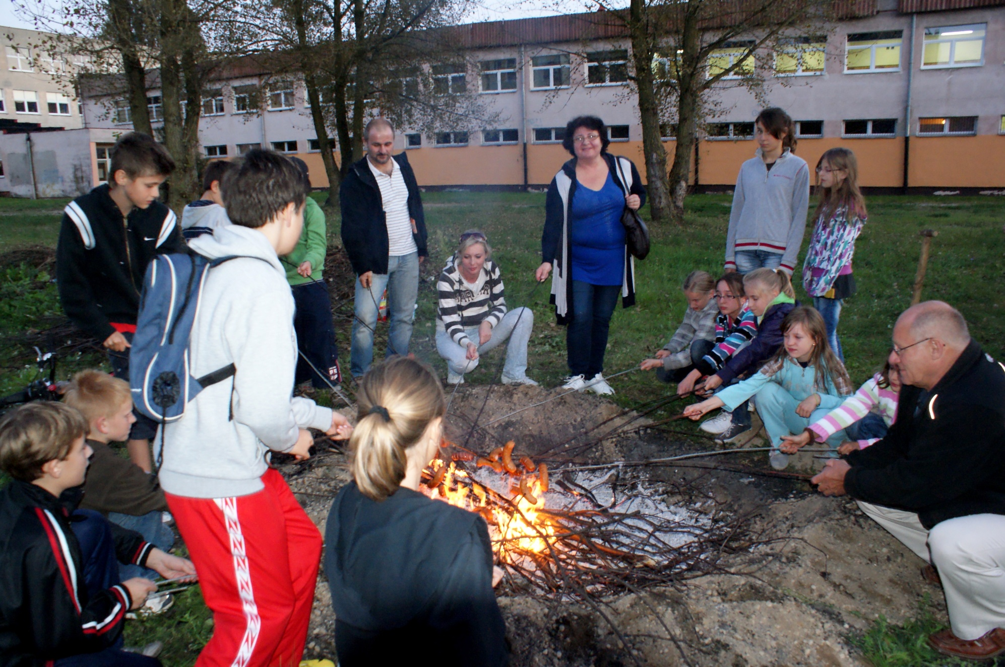
Ognisko .

Slide 11
KONIEC
Paulina Pałka ,
Emilia Stawowy ,
Weronika Kempny ,
Kacper Kędziora .

